Slide 1

SALDO POSITIVO Organizador Financeiro
PONTIFÍCIA UNIVERSIDADE CATÓLICA DE MINAS GERAIS
INSTITUTO DE CIÊNCIAS EXATAS E INFORMÁTICA UNIDADE EDUCACIONAL PRAÇA DA LIBERDADE
Bacharelado em Engenharia de Software
Filipe Iannarelli Caldeira
Gabriel Vinicius Ramos da Silva
Lucas Henrique Faria Perdigão Silva
Meriélem Marinho de Almeida

Slide 2

PROBLEMA

Slide 3
PROBLEMA
Qual o valor de receita?
Qual o total das despesas?
Sabe se a diferença é positiva?
Como controlar suas finanças?

Slide 4

OBJETIVO

Slide 5
OBJETIVO
Elaboração de uma aplicação para:
cadastrar os usuários
registrar operações financeiras por usuário
visualizar e exportar os dados lançados
Permite verificar seus saldos (neg ou pos)

Slide 6

JUSTIFICATIVA

Slide 7
JUSTIFICATIVA
Agosto: aumento da inadimplência pelo 11º mês consecutivo
Fonte: SPC Brasil

Slide 8

PÚBLICO ALVO

Slide 9
PÚBLICO ALVO
Inseridas no mercado de trabalho
Pessoas economicamente ativas
Faixa etária entre 18 e 65 anos

Slide 10

REQUISITOS

Slide 11
REQUISITOS
CRUD de perfis de usuário
CRUD de operações financeiras por usuário
Gerar relatórios das operações registradas
Navegar entre os meses com dados lançados

Slide 12

RESTRIÇÕES

Slide 13
RESTRIÇÕES
RECURSOS:
TEMPO x CONHECIMENTOS

Slide 14

PROJETO

Slide 15
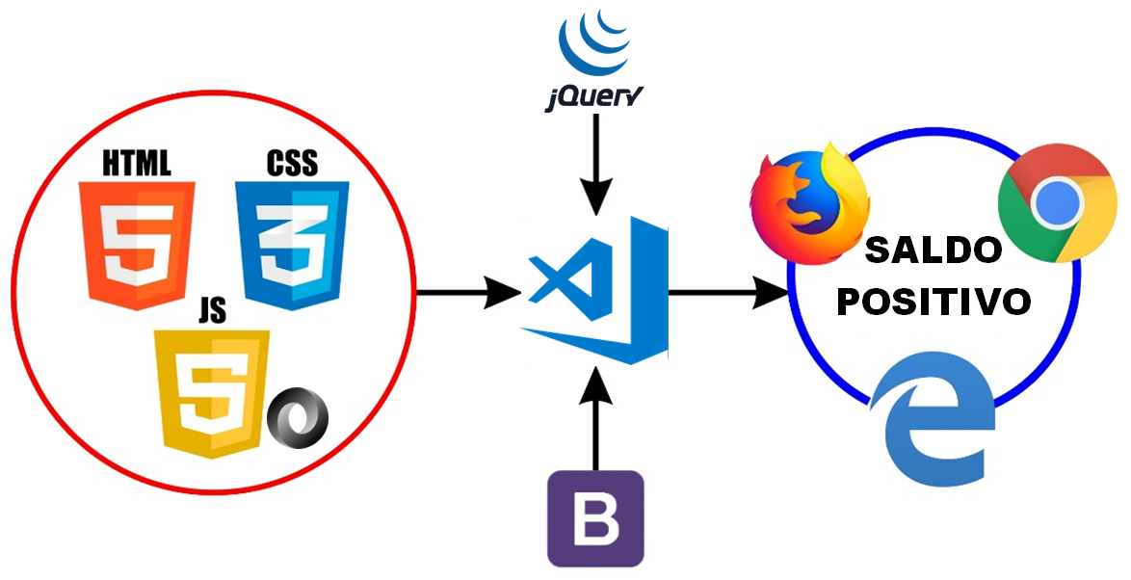
PROJETO
Arquitetura

Slide 16
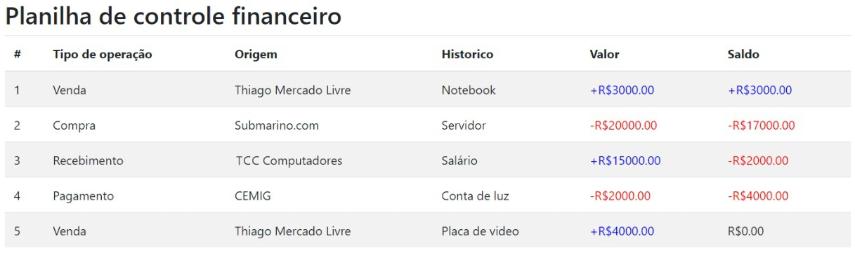
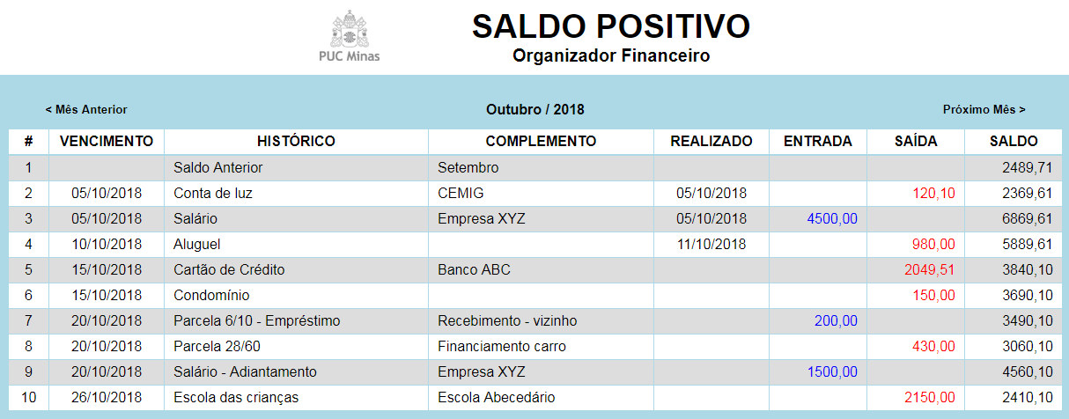
PROJETO
Protótipo

Slide 17

METODOLOGIA DE TRABALHO

Slide 18
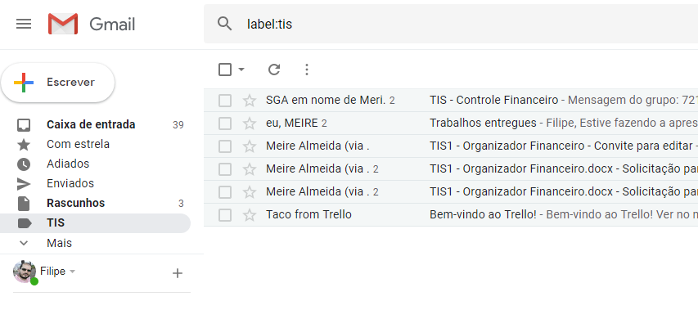
METODOLOGIA DE TRABALHO

Slide 19
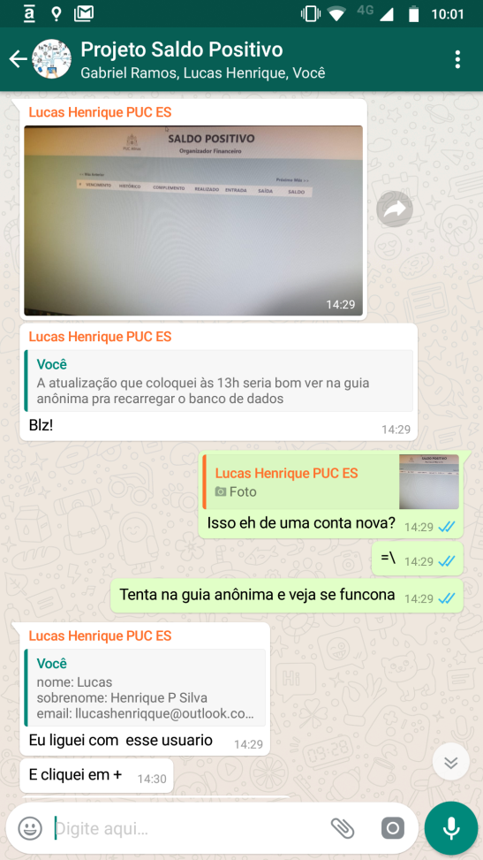
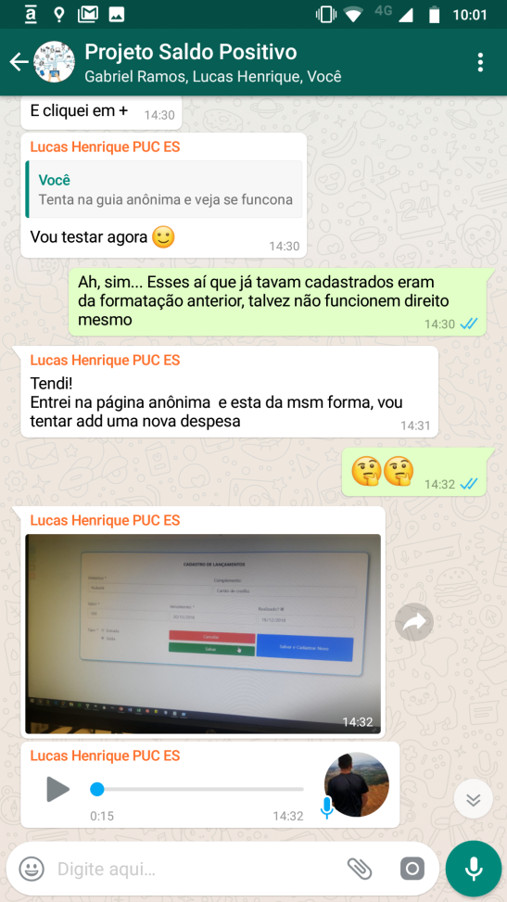
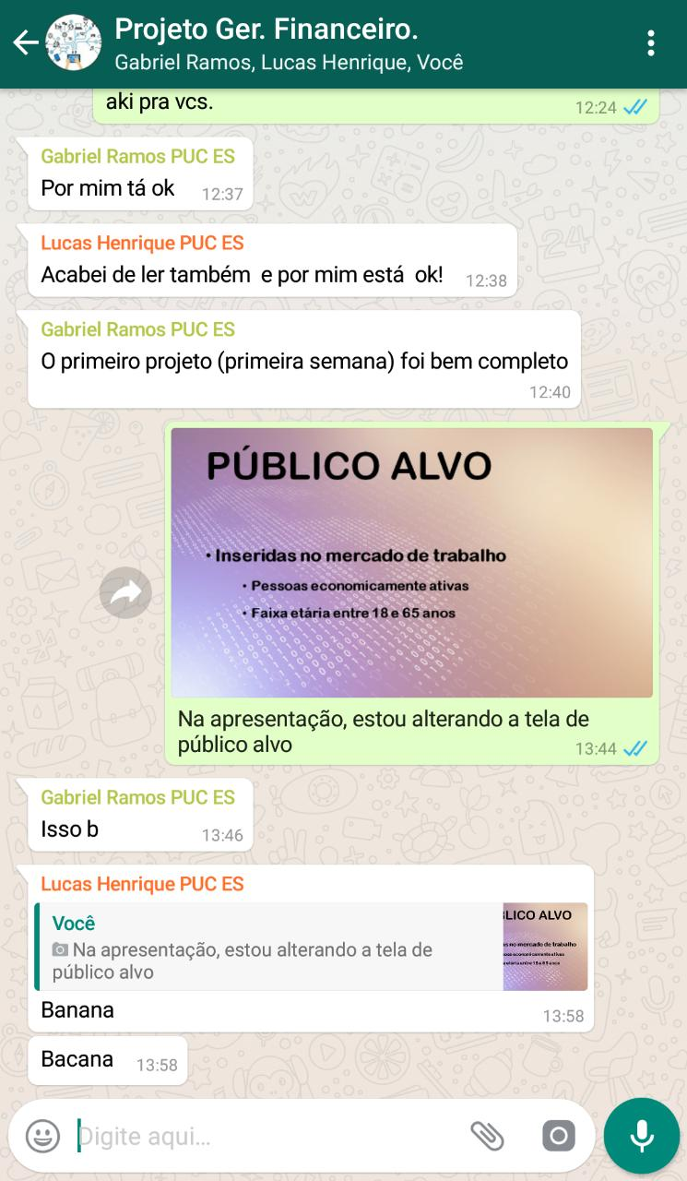
METODOLOGIA DE TRABALHO

Slide 20
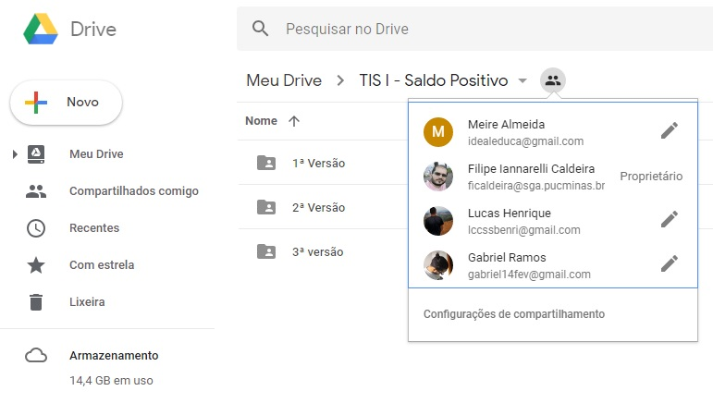
METODOLOGIA DE TRABALHO

Slide 21
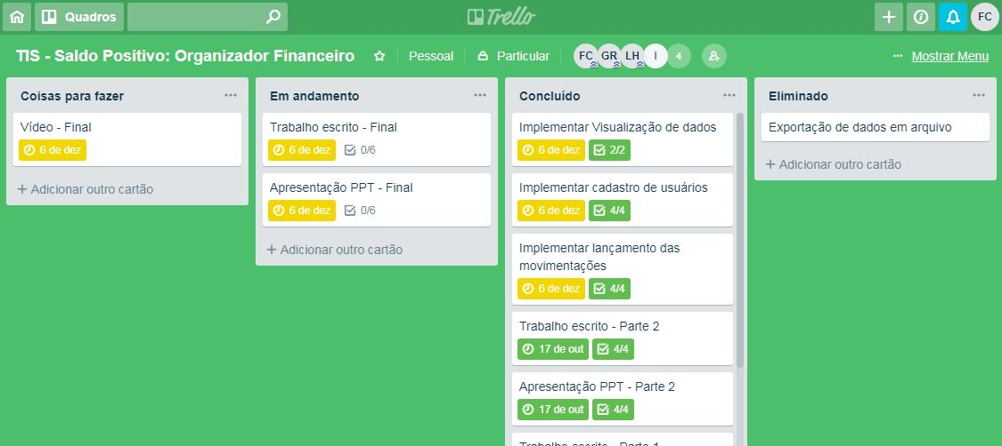
METODOLOGIA DE TRABALHO

Slide 22
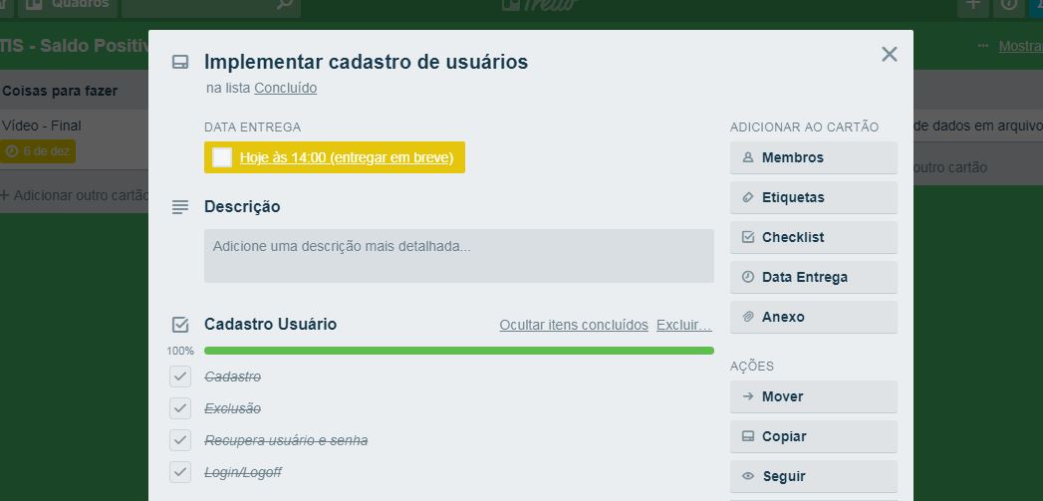
METODOLOGIA DE TRABALHO

Slide 23
Apresentação da Implementação

Slide 24
Obrigado!

